Slide 1
Aanleggen van een goede sporttape

Slide 2
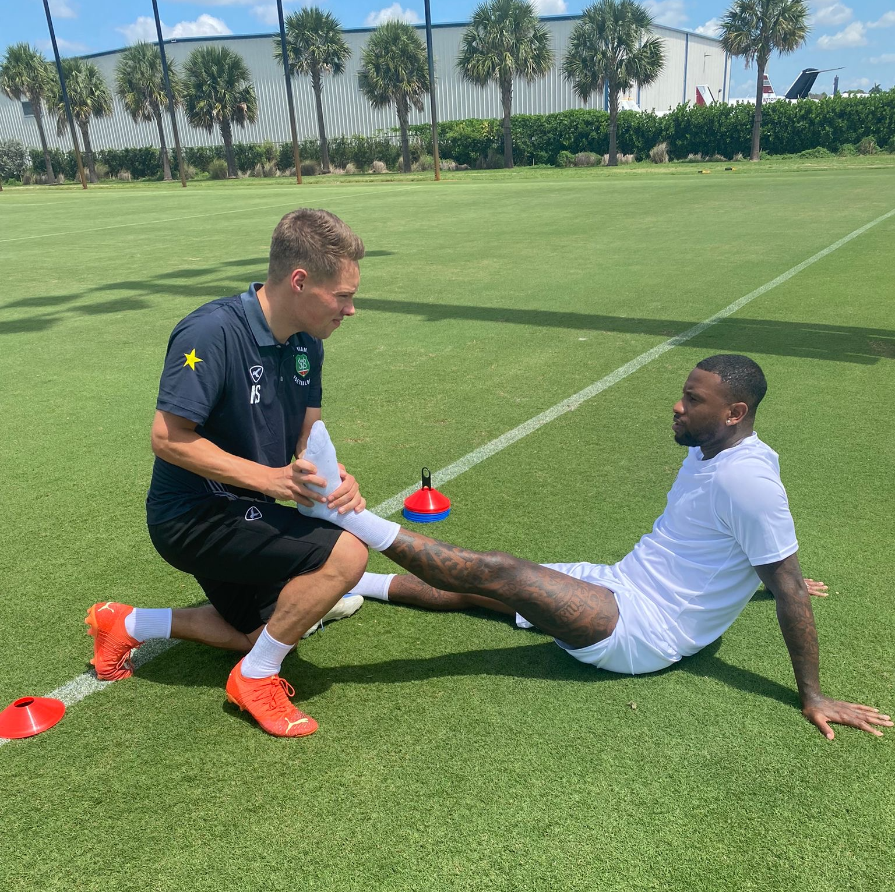
Intro
Fysiotherapeut @ J&C Sportrevalidatie.
NGS webinars en kennisdag.
Prisoner squat

Slide 3
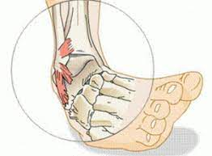
Inversie trauma
Plotselinge beweging
Sporten
Ondergrond/schoeisel
Landing
75% van alle enkelverstuikingen betreft een inversie trauma.
Overige 25 zijn mediaal en syndesmose.

Slide 4
Incidentie
15 % ten opzichte van alle sportblessures
0.93/1000
M/V: 6.9/13.6/1000
Bij welke sporten komt deze blessure het meest voor?
Basketball
Voetbal
Volleyball
Herzog, M. M., Kerr, Z. Y., Marshall, S. W., & Wikstrom, E. A. (2019). Epidemiology of Ankle Sprains and Chronic Ankle Instability. Journal of athletic training, 54(6), 603–610. https://doi.org/10.4085/1062-6050-447-17

Slide 5
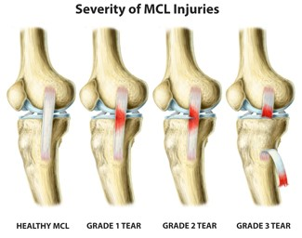
MCL blessure
‘’Valgus’’ trauma knie
Vaak geassocieerd met mensicus en kruisband letsel.
Contact letsel (tackles).

Slide 6
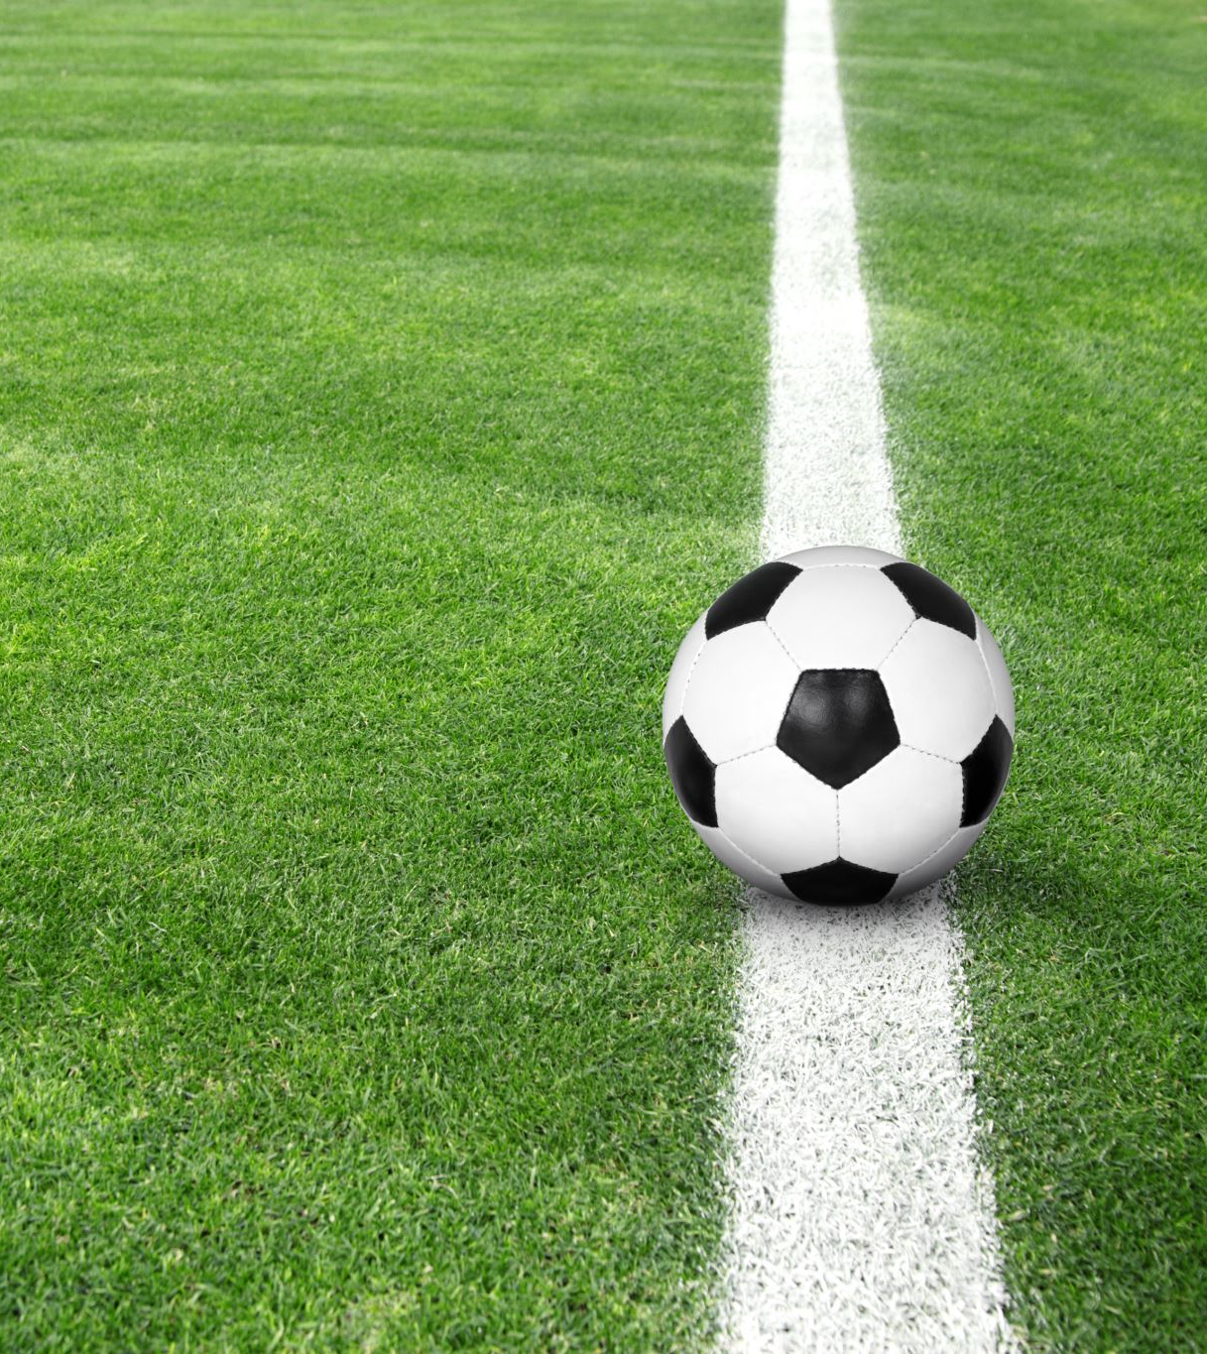
Incidentie
Incidentie: X
Bij welke sporten komt het het meest voor?
Contactsporten: voetbal en rugby.

Slide 7
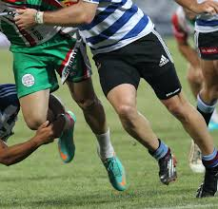
Patella (sub)luxatie
Verplaatsing knieschijf naar lateraal door; contactletsel, val of rotatie beweging van het been tijdens he trauma.
Hoorbare en of voelbare ‘’knap’’ tijdens het trauma.

Slide 8
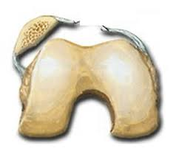
Incidentie
Incidentie: ?
Honden.
Balsporten; voetbal, basketball en handbal.

Slide 9
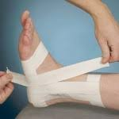
Taping inversie trauma
Underwrap?
Ankers (basis).
Stijgbeugels (3).
ATFL tape (2).
Heel lock (2).

Slide 10
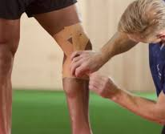
Taping MCL
Tape over de scheur!
Ankers (basis)
2 x 3!

Slide 11
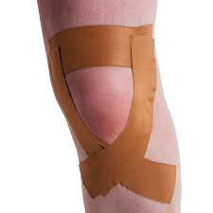
Taping patella
Ankers (basis)
2 x 3 (mediaal en lateraal)
Doel: patella in de goot houden!

Slide 12
Dankwoord
niels.sluijter@jcsportrevalidatie.nl

